Slide 1
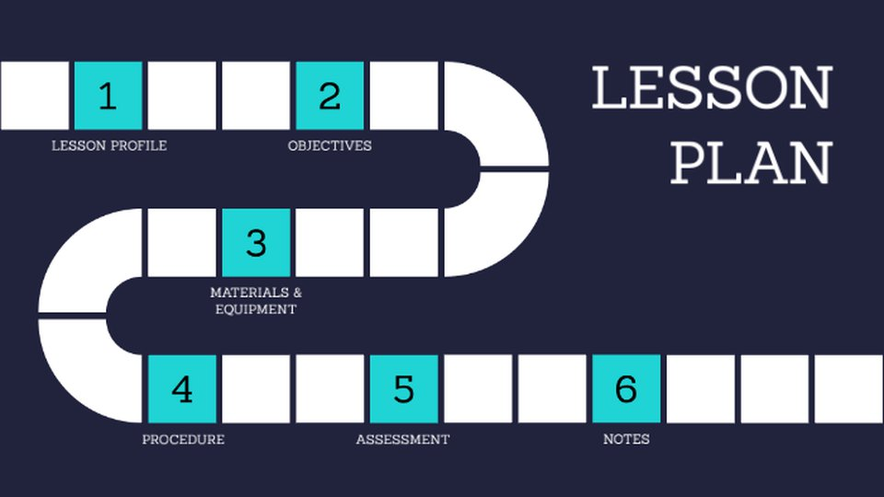


Comunicar com Jogos: a elaboração de jogos para comunicar ciência
Fernando Borges, Niedja Santos, Marta Graça e Louise Beja (fernando.Borges@ij.uc.pt)
Desafio de Comunicar o Direito (e os nossos projetos) de forma interessante na NEI (e outros grandes eventos)
1. Tornar o “Direito” mais apelativo;
2. Criar momentos de interação e envolvimento com os/as participantes;
Jogos no IJ:
Direitos das Crianças;
MediMare Game;
Raiders of lost ECI;
Quiz Direitos Societais & Direito;
Open Access Escape Room;
Ellection Ville.
3. Aproximação com o público, superando barreiras para a transmissão de mensagens
4. Identificação de modelo de jogo adequado;
5. Elaboração dos conteúdos e jogabilidade;
6. Divirtam-se!

